Slide 1
Informe de actividades del mes de enero
Participación Ciudadana

Slide 2
El día 2 de enero del 2023, la dirección de Participación Ciudadana comenzó a poner en practica uno de los mecanismos del participación ciudadana, siendo ya este el quinto año consecutivo del “Presupuesto Participativo 2023”, lo cual el personal de dicha dirección se encuentra en las diferentes centros de cobros del municipio como lo es:
Cabecera Municipal
San José del Verde
San José del Quince
Obras publicas
San José del Castillo
Pintas
Pintitas.
Casa de la cultura

Slide 3
Con el apoyo de las siguientes dependencias como:
Tesorería Municipal.
Dirección de Planeación, Evaluación y Seguimiento.
Dirección de Tecnologías de la Innovación y Comunicación.
Dirección de Comunicación Social.
Dirección de Atención Ciudadana.
La consulta se lleva a cabo del 02 de enero al 31 de marzo de 2023.

Slide 4
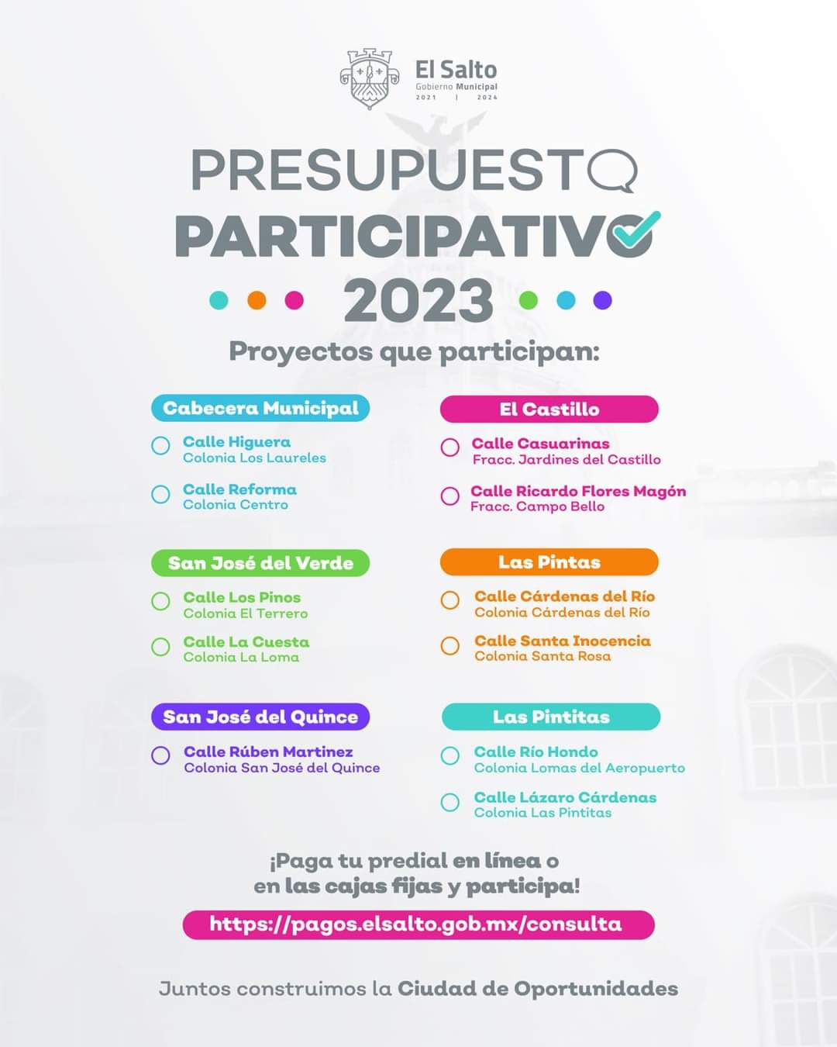
Siendo estas las obras participantes en el Presupuesto Participativo 2023.
El proceso de las encuestas, se lleva a cabo una ves que realizan el pago del predial, el personal de las diferentes áreas le da a conocer al ciudadano el como fue que las siguientes calles fueron elegidas y como pueden hacer la votación para el beneficio de la comunidad ya sea a través de papeletas o en la plataforma. Los ciudadanos pueden hacer su votación por una o dos calles.

Slide 5
El 11 de enero, el director de Participación Ciudadana fue invitado a casa de la cultura por la dirección Prevención Social Contra la Violencia y la Delincuencia llevándose acabo el cierre del Programa Barrios de paz 2022 de la secretaria de igualdad.

Slide 6
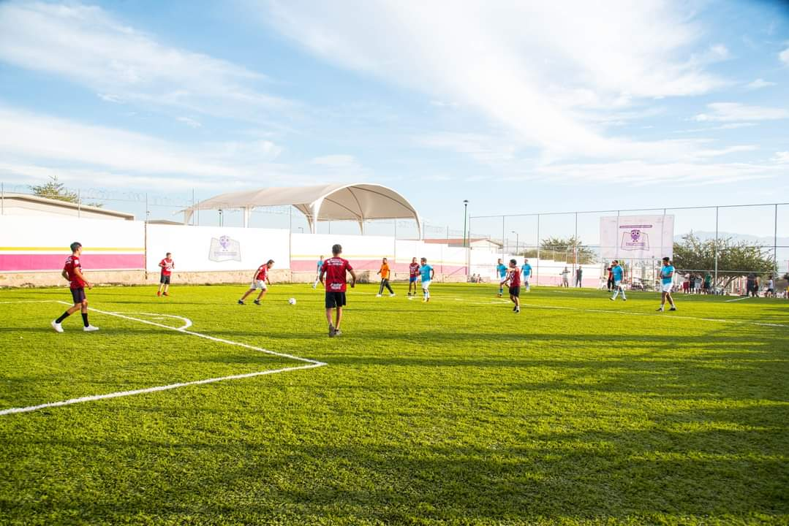
La dirección de Participación Ciudadana fue participe en la entrega de la nueva unidad deportiva, ubicada en Campo Bello dicha unidad fue entregada por el presidente Ricardo Santillán, junto al Coordinador General Estratégico de Seguridad, Ricardo Sánchez, con el programa Espacios Jalisco Para La Prevención.

